Slide 1
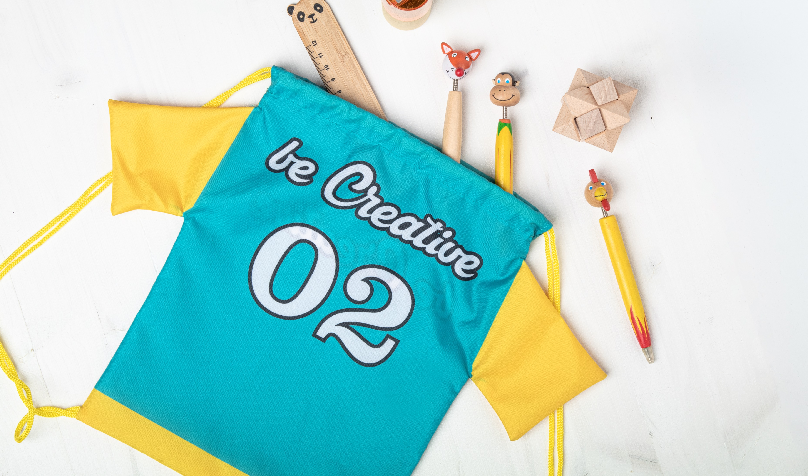
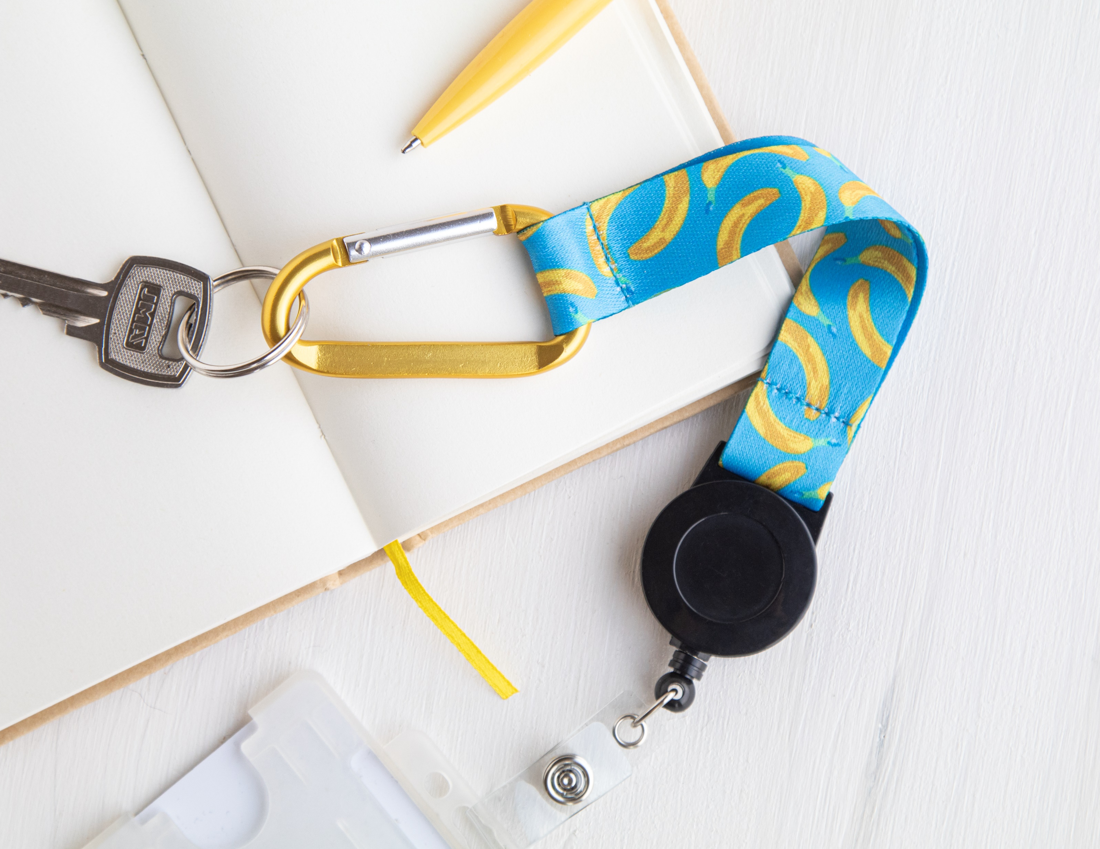
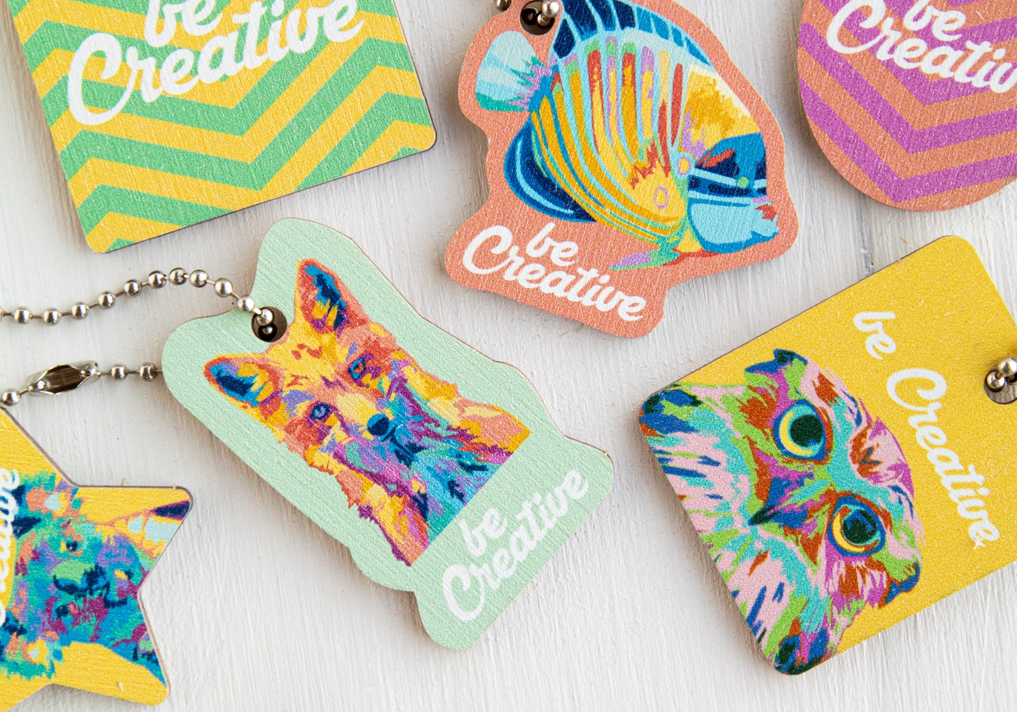
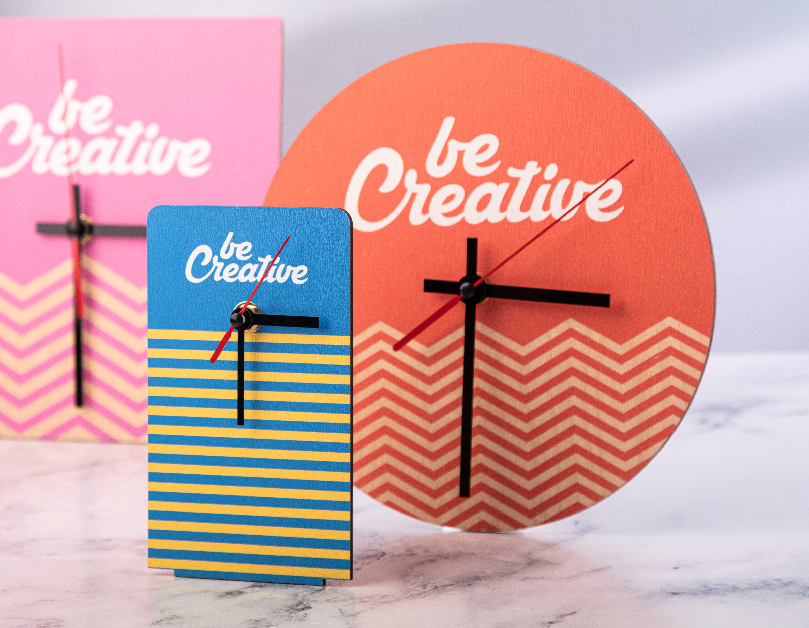
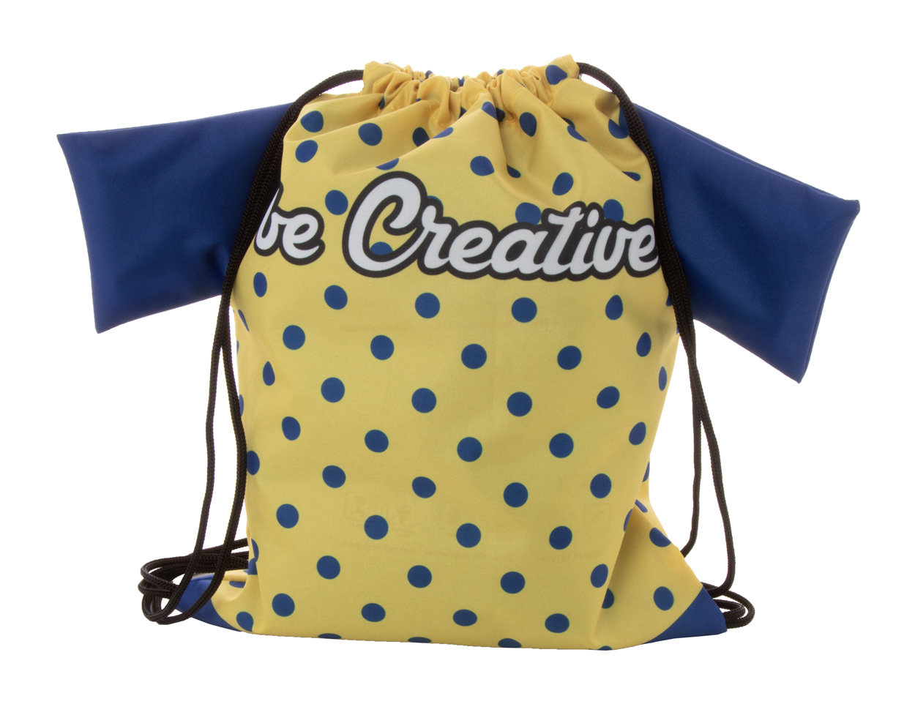
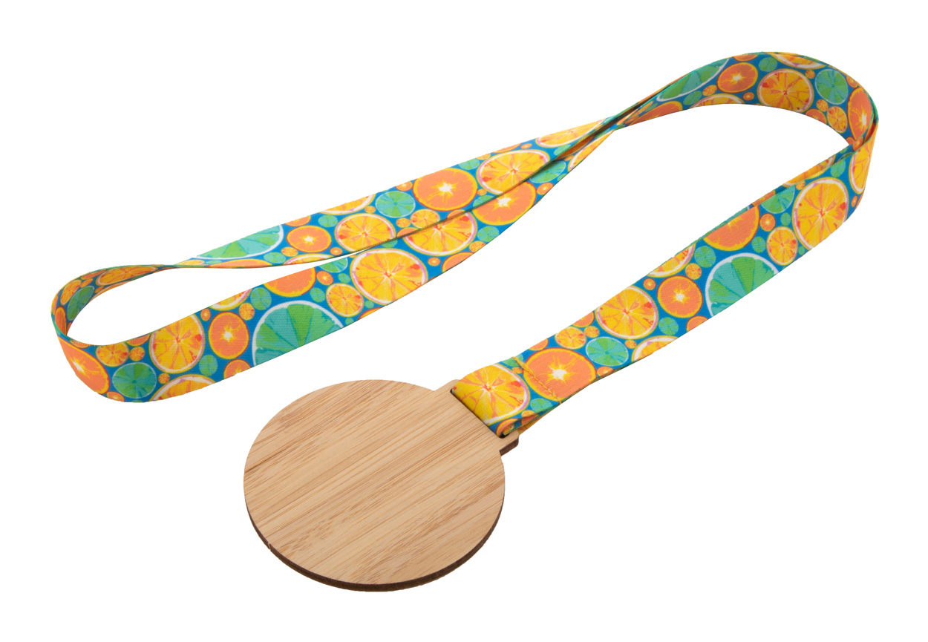
Plasati datele de contact aici!
Explorează-ți creativitatea!
Lasă-ți imaginația să zboare și creează aspectul perfect pentru cadourile tale promoționale. Prezentați-vă în cel mai unic mod posibil cu colecția noastră BE CREATIVE.
Subiner YoYo RPET AP716567
Breloc personalizat, din poliester RPET, cu grafică imprimată prin sublimare pe ambele părți. Cu etichetă interioară RPET, suport telescopic, carabină din aluminiu și breloc metalic.
00,00 lei
CreaFob Wood AP716564
Breloc din placaj de mesteacăn, realizat la comandă, cu imprimare colorată și lanț metalic.
00,00 lei
BeTime Wood D AP716613
Ceas de perete din placaj de mesteacăn, realizat la comandă, în formă rotundă, cu grafică personalizată.
00,00 lei
CreaScrape
AP716569
Racletă pentru gheață, din plastic, la comandă, cu mănușă din poliester 600D RPET.
00,00 lei
CreaDraw T Kids
AP716552
Rucsac cu șnur, în formă de tricou, realizată la comandă, pentru copii, cu șnur colorat, poliester 190T.
00,00 lei
Pavesave AP716580
Dispenser pungi pentru deșeuri de câini, RPET, personalizat 600D RPET, realizat la comandă, cu carabină metalică.
00,00 lei
Subdal Eco AP716633
Medalie din bambus, la comandă, pe șnur RPET imprimat prin sublimare.
00,00 lei
Plasati conditiile promotionale aici!
.......
.......
.......
www.WriteYourWebsiteHere.com

